Slide 1
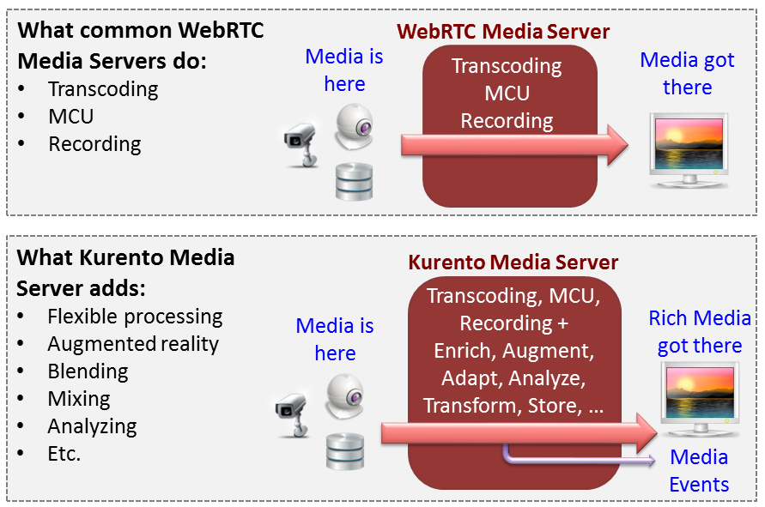
关于kurento

Slide 2
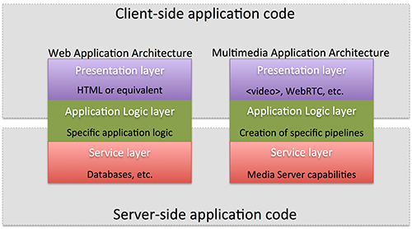
kurento应用和web应用有什么相同点和不同点

Slide 3
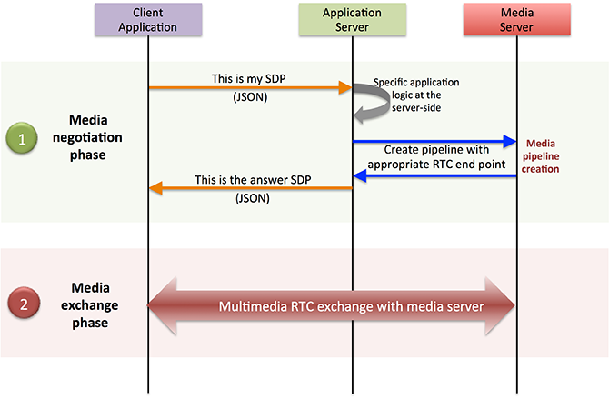
进行媒体传输时,可以分成几个阶段,每个阶段具体发生了哪些事

Slide 4
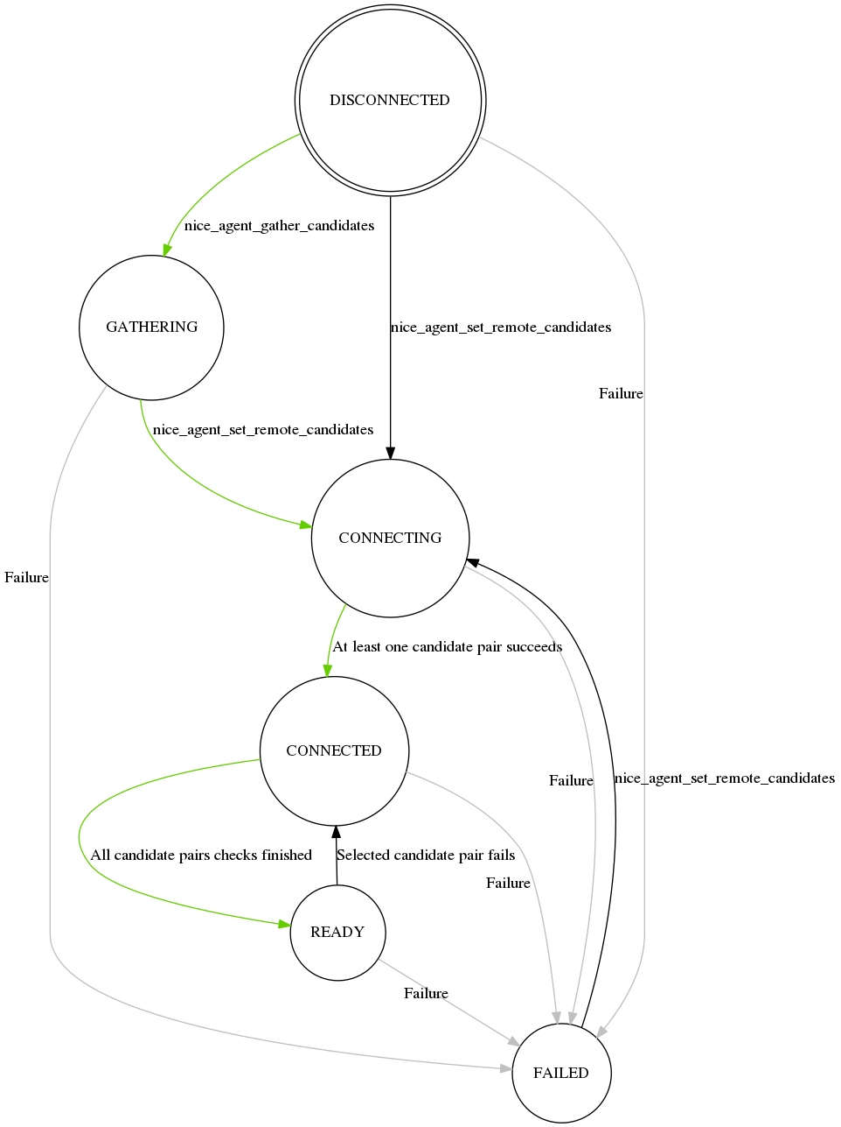
ice候选匹配的状态变化是怎样的

Slide 5
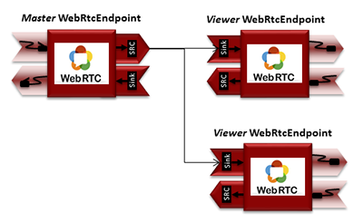
如果要实现一个推流,多个看,有哪几种实现方案

Slide 6
kurento中,支持的数据源有哪些种类
webcam
screen
window

Slide 7
为什么需要一个applicate server
瘦客户端，将大部分应用程序逻辑丢给applicate server,简单地维护客户端代码

Slide 8
kurento的垃圾回收机制启用的时长是多少,在哪儿修改
4 分钟 ，有两个地方可以修改
1.修改keep-alive里的interval参数，如
{
"id": 1,
"method": "ping",
"params": {
"interval": 240000
}
2.修改kms源码里config文件夹里的kurento.conf.json文件
"garbageCollectorPeriod": 240

Slide 9
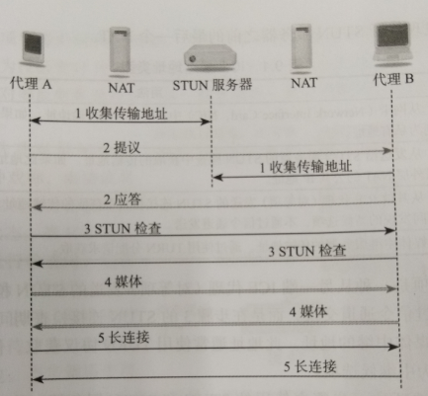
kurento和coturn是怎么互动的

Slide 10
kurento client api有几种, api是谁来调用的
目前官网给kurento client提供了三种版本api:Browser JavaScript,java和node.js
Kurento java client 调用 node.js 和 java
Kurento javascript client 调用 Browser JavaScript

Slide 11
实现kurento c++ client api的思路是什么样的
时序图
数据流

Slide 12
使用kurento,能解决什么场合下的问题,也是是应用场景的问题
直播
视频会议

